Slide 1
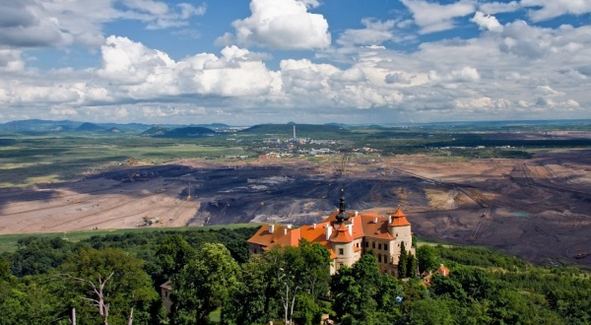
Operační program Spravedlivá transformace
HSR Most, 14.11.2022

Slide 2
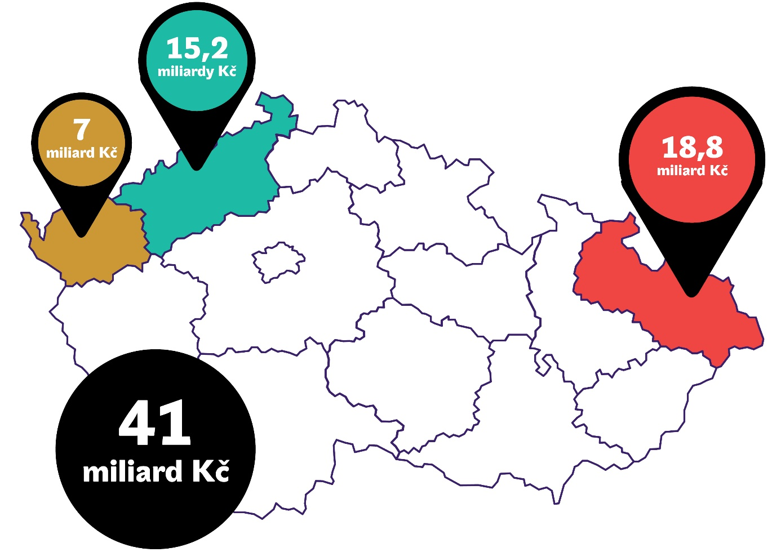
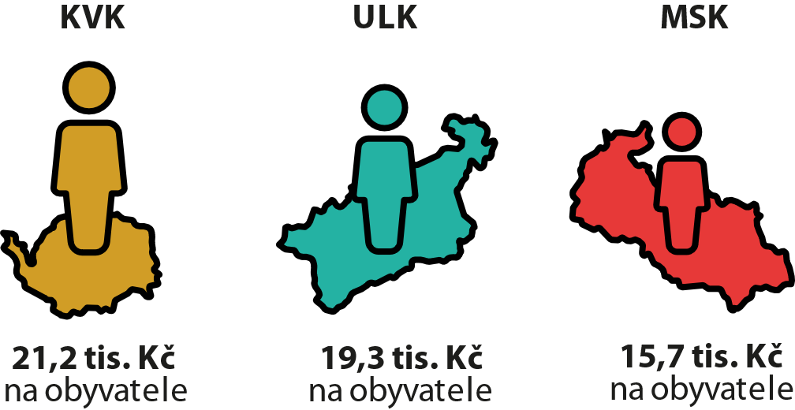
Dopady odklonu od uhlí
Podpora nad rámec ostatních programů a evropských fondů.
* při kurzu 26 Kč/euro
Řídící orgán: Ministerstvo životního prostředí ČR
Zprostředkující subjekt: Státní fond životního prostředí

Slide 3
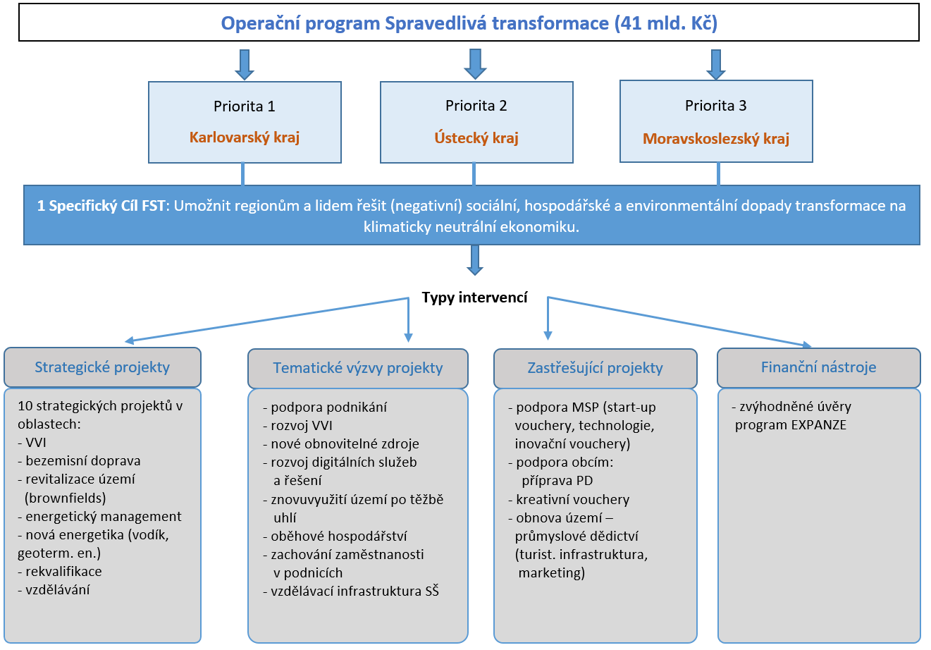

Slide 4
Operační program Spravedlivá transformace
15,2 mld. Kč pro Ústecký kraj
Podnikání
Věda, výzkum, inovace
Nová energie
Digitální inovace
Obnova území
Oběhové hospodářství
Lidé a dovednosti

Slide 5
Podpora bude poskytována prostřednictvím kraje v roli administrátora zastřešujícího projektu.
Kraj vyhlásí pro vybranou oblast DOTAČNÍ PROGRAM
Bude se jednat o menší projekty min. 50 tis. Kč
max. do 5 mil. Kč
způsobilých výdajů projektu
flexibilní z pohledu jednoduché administrace žádosti a vykazování
podpora přípravy projektů zvýšení absorpční kapacity pro čerpání z ESIF a nár. programů
Zastřešující projekty

Slide 6
Zastřešující projekty
Podpora podnikání
Příprava projektů
Kreativní vouchery

Slide 7
Podpora podnikání
300 mil. Kč
malé a střední podniky
50 – 500 tis.Kč
míra dotace 80% (de-minimis)
Voucher pro rozvoj podnikání
vznik nových nebo rozvoj stávajících podnikatelských aktivit
Digitální voucher
Digitální technologie a služby, automatizace procesů
Inovační voucher
Inovace ve firmách – vývoj a testování nových produktů, optimalizace procesů

Slide 8
Příprava projektů
200 mil. Kč
města, obce a jejich přísp.org, svazky obcí, neziskové org.
Podpora přípravy projektových záměrů obcí v oblastech podporovaných FST - vypracování projektové dokumentacepro předložení žádostí o dotace do programů EU a národních programů:
energetický audit
projektová dokumentace
hydrogeologický průzkum (posudek)
geologický průzkum
odborné studie (např. územní, technické, regulační)
zpracování projektové žádosti o podporu do nár. a evropských dotačních programů

Slide 9
Kreativní vouchery
KKO 30 mil. Kč
města, obce a jejich přísp.org, svazky obcí
50 – 300 tis.Kč
Míra dotace 85%
Podpora kulturně kreativních odvětví
Nákup služeb a produktů od subjektů („kreativců) působící v kulturně kreativních odvětvích
Webdesign, architektura, marketing, komunikační technologie, interiér/exreriér design….

Slide 10
zvýhodněné úvěry pro malé a střední podniky
poskytovatel úvěrů
Národní rozvojová banka
Finanční nástroj EXPANZE

Slide 11
Podpora podnikání
600 mil. Kč
Finanční nástroj EXPANZE
- zvýhodněné úvěry
malé a střední podniky
Základní parametry úvěru:
0,5 – 60 mil.Kč
výše úvěru až 75% výdajů projektu
bezúročný
splatnost 7 – 10 let

Slide 12
vyhlašovatel výzev:
Státní fond životního prostředí
oblasti podpory:
Vodíkové hospodářství
Oběhové hospodářství
Vzdělávání ve firmách
Digitalizace
Vzdělávací infrastruktura SŠ v ÚK
Obnova území (revitalizace území po těžbě uhlí)
Tematické výzvy

Slide 13
Strategický projekt
Transformační centrum Ústeckého kraje
DATOVÉ SLUŽBY
PODNIKÁNÍ A INOVACE
REVITALIZACE ÚZEMÍ
ENERGETIKA
infrastrukturní a SW služby pro krajské org, města, obce,
školící centrum informatiky;
digitální datová open platforma PORTABO...
programy na podporu podnikání a inovací,
sídlo ICUK;
prostory pro zasídlování firem
rozvoj inovačního ekosystému
vybudování Krajského energetického centra Ústeckého kraje;
Služby, poradenství pro města a obce v ÚK v oblastech OZE, nové energetiky
vzdělávání / osvěta
zpracování územních podkladů pokrývajících celé území kraje s důrazem na vlastní pánevní oblast
odborná, koncepční pomoc při územním plánování;
komplexní řešení urbanismu veřejných prostranství...
participace

Slide 14
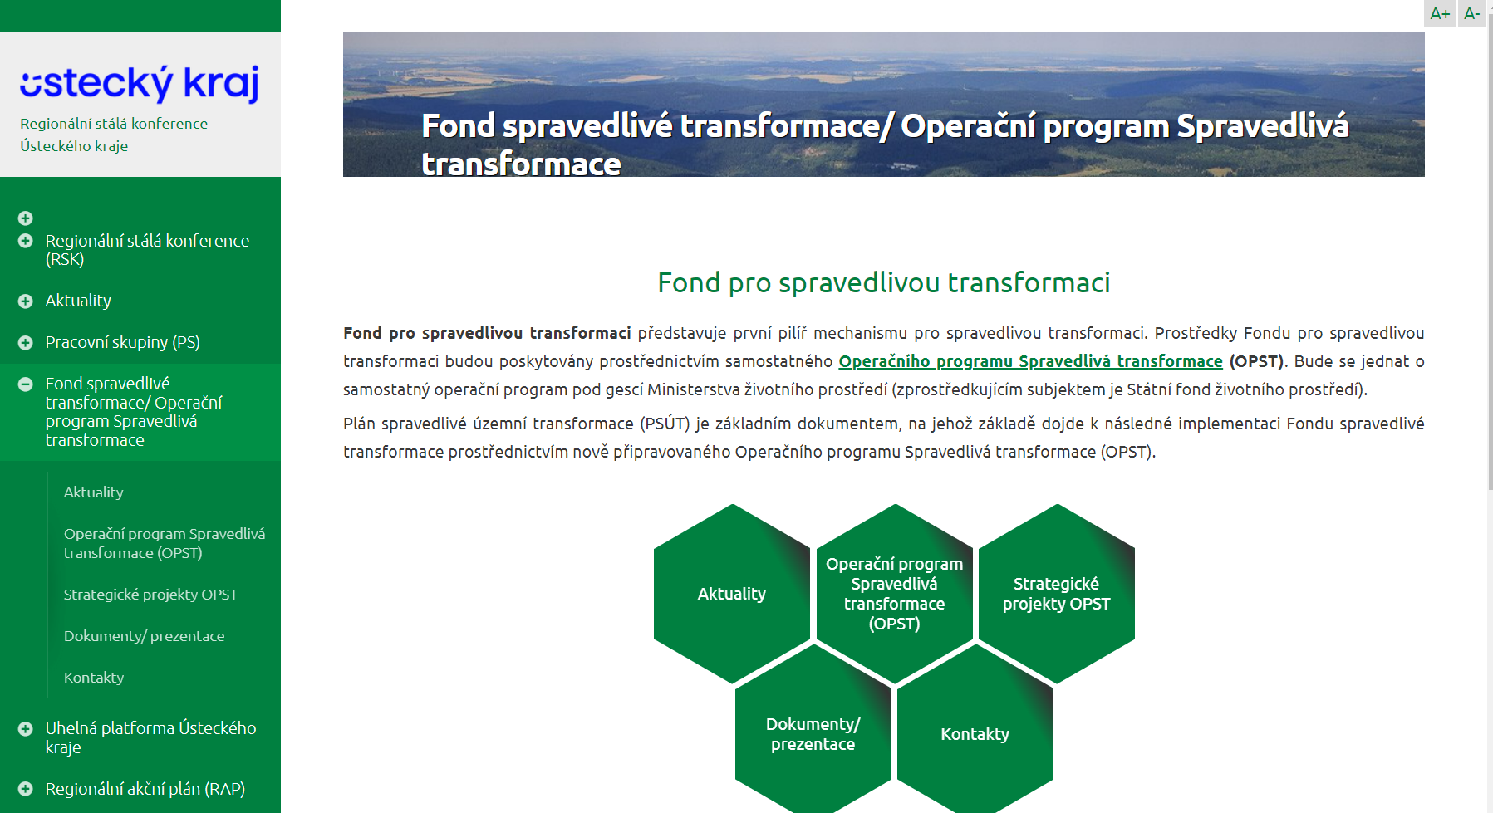
www.opst.cz
www.rskuk.cz

Slide 15
Kontakt
Telefonní číslo
Ing. Jana Nedrdová 475 657 944
734 393 900
Ing. Jana Nedrdová
Odbor podpory podnikání, inovací a transformace
Krajský úřad Ústeckého kraje
Emailová adresa
nedrdova.j@kr-ustecky.cz
Webové stránky RSK ÚK
https://rskuk.cz/fond-pro-spravedlivou transformaci

